Slide 1
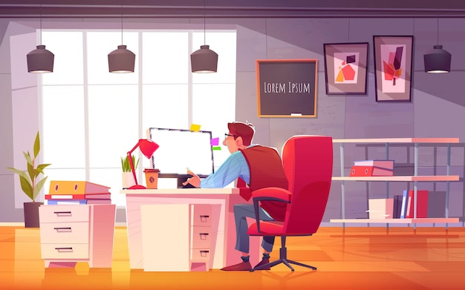






-N° 5-
Le dispositif de partenariat

Slide 2
Les chiffres de la conquête
Notre rang RCE
La thématique du mois : Notre dispositif de partenariat
Le planning

Slide 3
Les chiffres de la conquête
Notre rang RCE
La thématique du mois : Notre dispositif de partenariat
Le planning

Slide 4
Café Conquête – le dispositif de partenariat
En 2024, la CEGEE a capté 8 402 nouveaux clients, une performance en recul dans un contexte de forte baisse de la production de Crédit Immobilier.
- Objectif saisonnalisé
Conquête cumulée 2023 - 2024
Conquête par mois 2023 – 2024
Objectif 2024
2 782
2 727
Conquête cumulée : 8 402
Objectif annuel : 39 000
Objectif saisonnalisé : 11 005
Source : Suivi Activation BPCE

Slide 5
Les chiffres de la conquête
Notre rang RCE
La thématique du mois : Notre dispositif de partenariat
Le planning

Slide 6
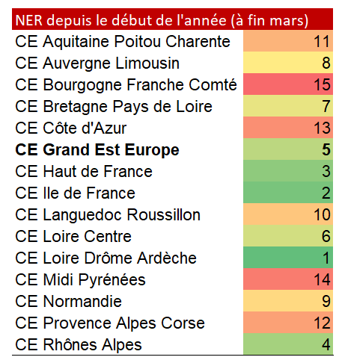

Café Conquête – le dispositif de partenariat
Notre dynamisme sur le mois de mars nous a permis de gagner 4 places, nous positionnant ainsi au 5ème rang en cumulé, depuis le début de l’année.
Rang CEGEE à fin mars 2024
Evolution du rang mensuel CEGEE dans le RCE sur l’année 2023 - 2024
5ème rang du RCE en cumulé depuis le 1er janvier 2024 (vs 4ème en 2023)
Notre objectif : nous positionner dans le Top 3 du RCE
Source : Suivi Activation BPCE

Slide 7
Les chiffres de la conquête
Notre rang RCE
La thématique du mois : Notre dispositif de partenariat
Le planning

Slide 8
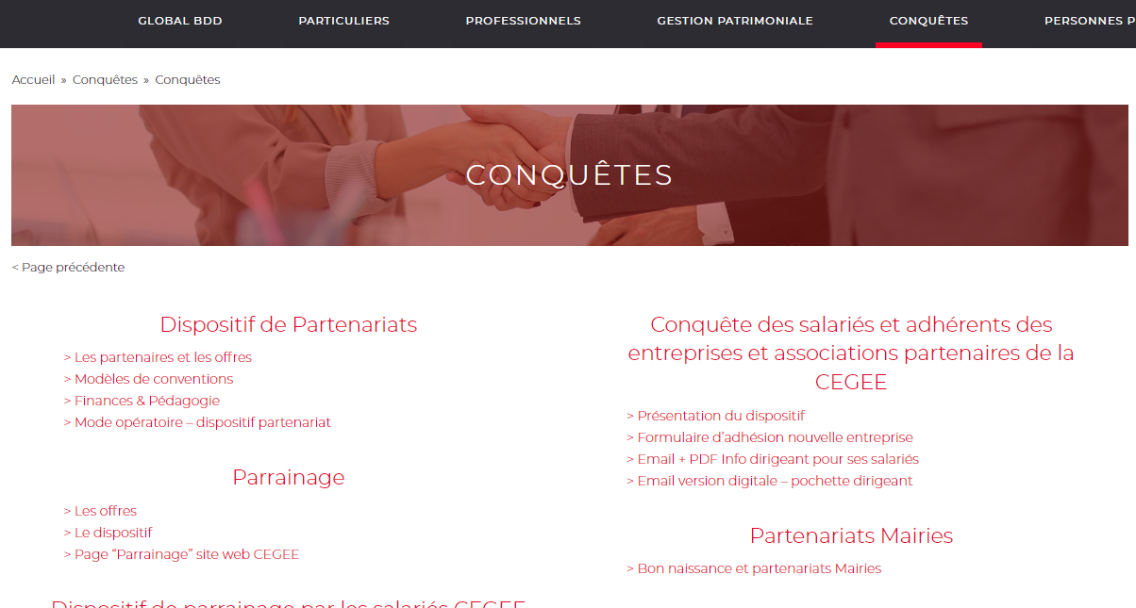




Café Conquête – le dispositif de partenariat
Ce dispositif de partenariats concerne tous les partenaires hors entreprises clientes et les mairies.
1er contact :
Pro & BDR
Entreprises clientes de la CEGEE : dispositif présenté lors du café conquête
du 16 février

Slide 9
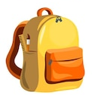




Café Conquête – le dispositif de partenariat
Vous pouvez ainsi nouer des partenariats avec tous types de structures.
Les associations
Les écoles, bureaux des étudiants …
Les clubs de sport
Les Auto-écoles
Les entreprises

Slide 10
Les chiffres de la conquête
Notre rang RCE
La thématique du mois : Notre dispositif de partenariat
    Nos offres
    Mode opératoire
    Les modèles de convention
    Les outils de communication
    Les animations clients
Le planning

Slide 11

Les offres commerciales
Les nouveaux clients, issus de ces partenariats bénéficient d’offres commerciales offensives, véritables leviers de conquête.
Une offre unique et commune à tous les nouveaux clients issus d’un partenariat :
De 18 à 28 ans
Plus de 28 ans
Prime de bienvenue de 80 € pour toute première ouverture d’un compte de dépôt accompagnée de la signature d’un mandat de mobilité bancaire réglementée
Bons d’achat de 50 € pour toute mise en place d’une mobilité bancaire (mini 3 organismes)
Offres jeunes, pendant 2 ans et jusqu’à la fin des études :
Visa Classic ⁽¹⁾ : gratuite
Visa Premier ⁽²⁾ : 1 € par mois
Visa Premier ⁽²⁾ à 1 € / mois pendant 6 mois
Prêts jeunes actifs et étudiants
Prêt Partenariat Bienvenue 5 000 €
sans frais de dossier à 4,75 %
Avec Formule Initial ou Confort
Avec Formule Confort

Slide 12
Café Conquête – le dispositif de partenariat
Pour un maximum d’autonomie, la mise en place de nos offres est entièrement à la main des conseillers.
OFFRES
MODE OPÉRATOIRE
Prime de bienvenue de 80 € | OD « Prime de Bienvenue - Partenariat » 1ère ligne : nom du partenaire 2ème ligne :
50 € en bon d’achat | Automatique à la mise en place d’une mobilité bancaire avec au moins 3 organismes.
Visa 1er à 1 € / mois pendant 6 mois (Formule Confort) | Une fois votre Formule créée, depuis la synthèse client, taper le code transaction 0154. L’écran « Barèmes & promotions applicables – usage privé » s’ouvre. Cliquer sur Associer un profil tarifaire un 2nd écran « Gestion des profils tarifaires – usage privé » s’ouvre. Cliquer sur le profil « Partenariat Bienvenue ». Finir en cliquant sur Créer. Le client se verra attribuer la promotion pour 6 mois.
Banca offres Jeunes | Automatique à la souscription.
Crédit « bienvenue » 5 000 € | Sous IZIVENTE sélectionner la ligne « Prêt Partenariat Bienvenue ».

Slide 13

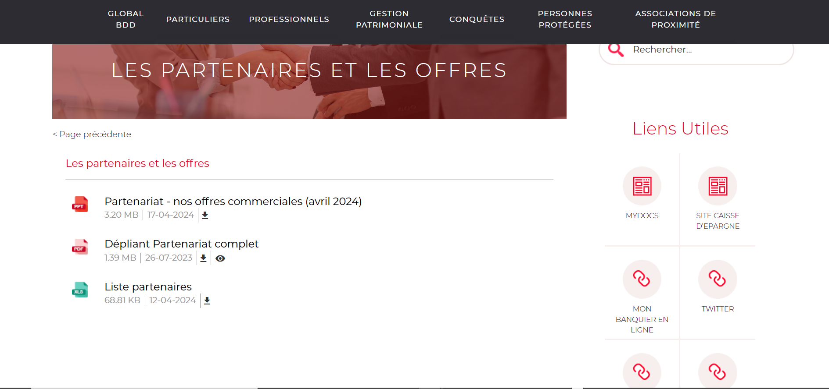
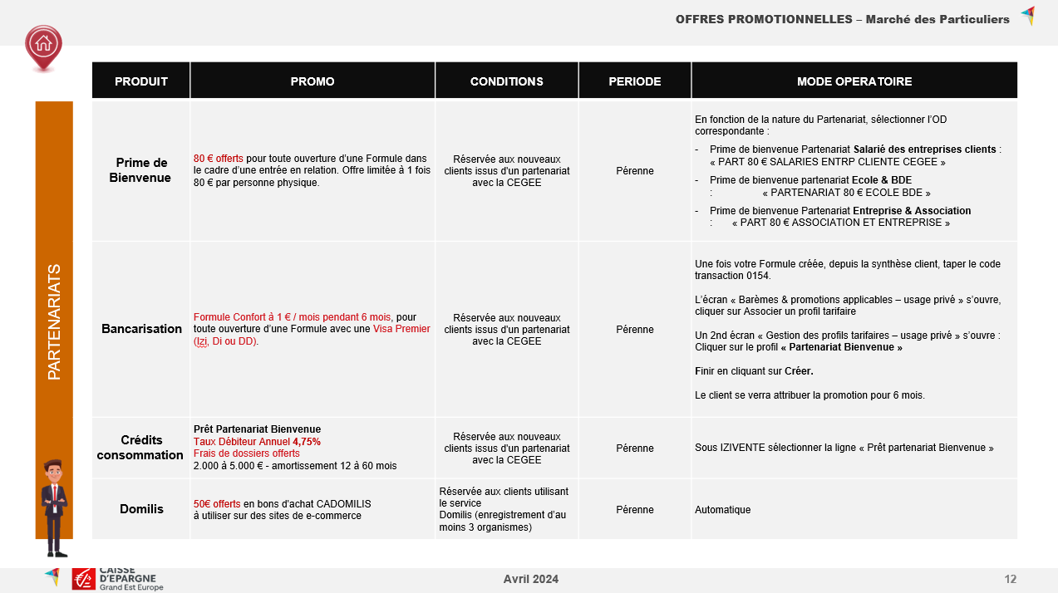
Café Conquête – le dispositif de partenariat
Retrouvez toutes les offres dans la Rubrique des commerciaux ainsi que dans le book des offres.
Retrouvez les offres commerciales relatives au dispositif de partenariat dans votre Rubrique des commerciaux et dans le book des offres

Slide 14
Les chiffres de la conquête
Notre rang RCE
La thématique du mois : Notre dispositif de partenariat
    Nos offres
    Mode opératoire
    Les modèles de convention
    Les outils de communication
    Les animations clients
Le planning

Slide 15
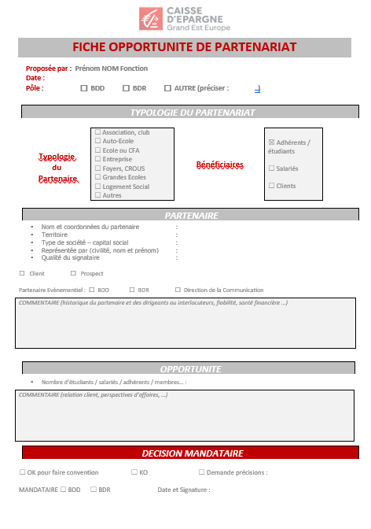

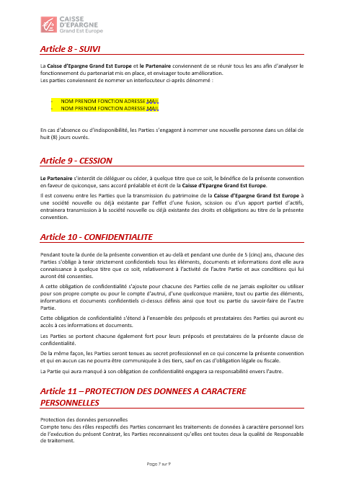
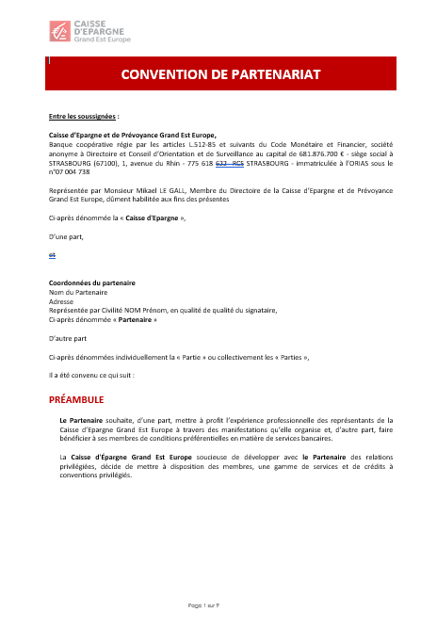
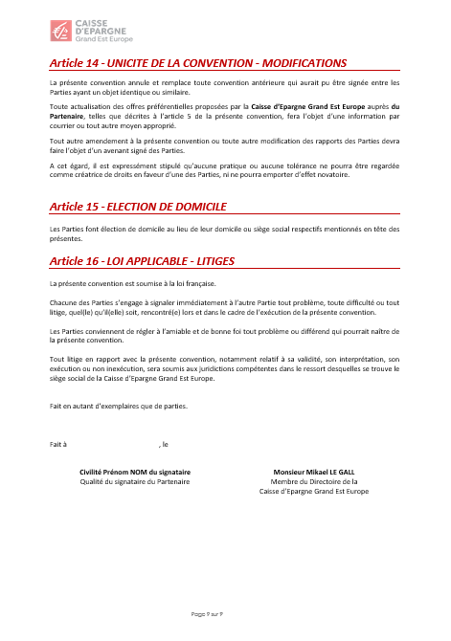



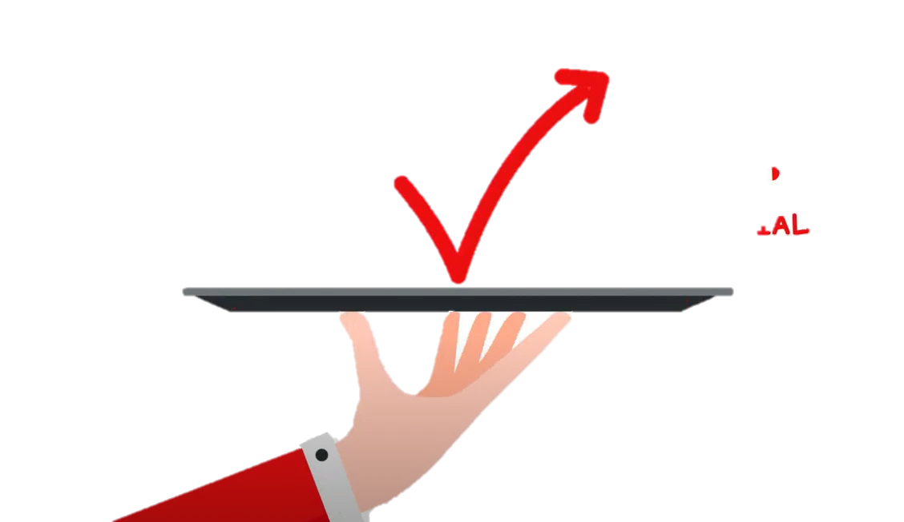

Café Conquête – le dispositif de partenariat
Notre dispositif de partenariat favorise les relations de proximité et met l’humain au cœur du process.
Contactez les associations & entreprises avec lesquelles vous souhaitez nouer un partenariat.
Envoyez la convention & la fiche d’opportunité au département marketing.
Le département marketing vous retourne la convention signée par le mandataire BDD.
Faites signer la convention par le partenaire.
Complétez la fiche d’opportunité.
Le partenariat est noué.

Slide 16
Les chiffres de la conquête
Notre rang RCE
La thématique du mois : Notre dispositif de partenariat
    Nos offres
    Mode opératoire
    Les modèles de convention
    Les outils de communication
    Les animations clients
Le planning

Slide 17

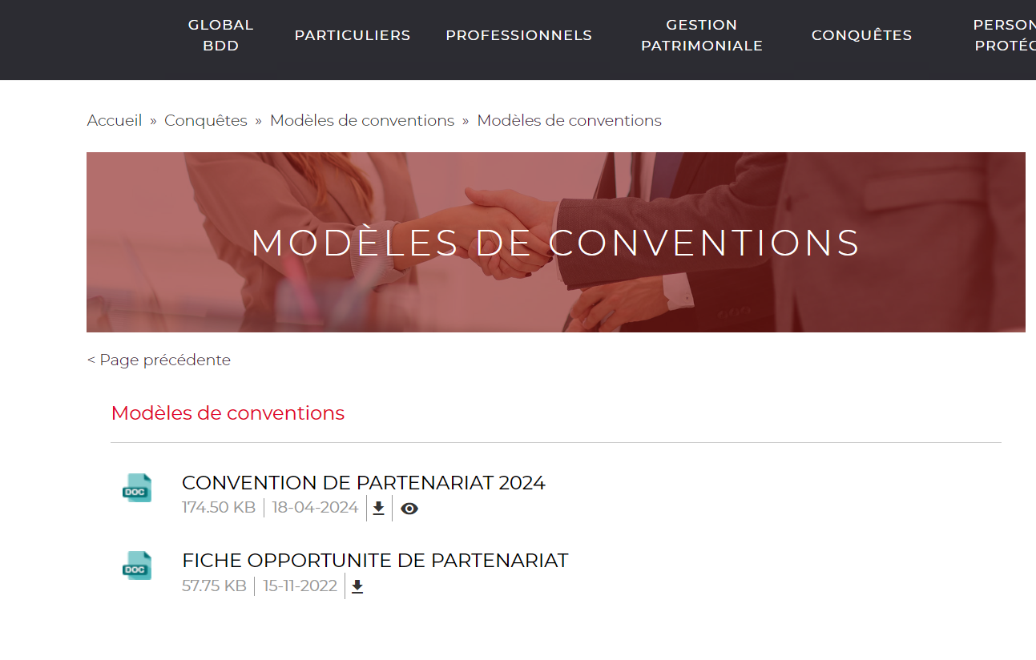
Café Conquête – le dispositif de partenariat
Retrouvez la convention de partenariat et la fiche d’opportunité dans la RDC.
Le modèle de convention est disponible dans :
Conquêtes > Dispositif de Partenariats
> Modèles de conventions
Quel que soit le partenaire une école, un BDE, une association sportive, une auto-école… il existe une seule et unique convention de partenariat.
La fiche d’opportunité de partenariat est à compléter par le conseiller CEGEE et à joindre avec la convention de partenariat au département marketing pour signature par le mandataire BDD.

Slide 18

Café Conquête – le dispositif de partenariat
Chaque partenariat est acté par une convention, signée par les deux parties : le partenaire et la CEGEE.
Complétez la convention de partenariat :
  Page 1 : coordonnées du partenaire
  Page 6, Article 8 : les coordonnées du contact CEGEE et du partenaire
Faites signer la convention par votre partenaire.
La partie CEGEE sera signée par le mandataire BDD.
Afin de pouvoir valider la convention côté CEGEE, il est nécessaire de compléter la fiche d’opportunité Partenariat : il s’agit d’une présentation rapide du partenaire et des opportunités commerciales liées à ce partenariat.
Faites parvenir la convention et la fiche opportunité au département marketing, afin que nous puissions transmettre la convention au mandataire BDD pour validation.
Dès que la convention est signée par la CEGEE, le partenariat est actif.

Slide 19
Les chiffres de la conquête
Notre rang RCE
La thématique du mois : Notre dispositif de partenariat
    Nos offres
    Mode opératoire
    Les modèles de convention
    Les outils de communication
    Les animations clients
Le planning

Slide 20


Café Conquête – le dispositif de partenariat
Un dépliant unique pour tous vos partenaires, quel que soit leur nature (BDE, association, entreprise…)
Les dépliants sont disponibles sur simple demande auprès de l’assistante de votre DR.

Slide 21
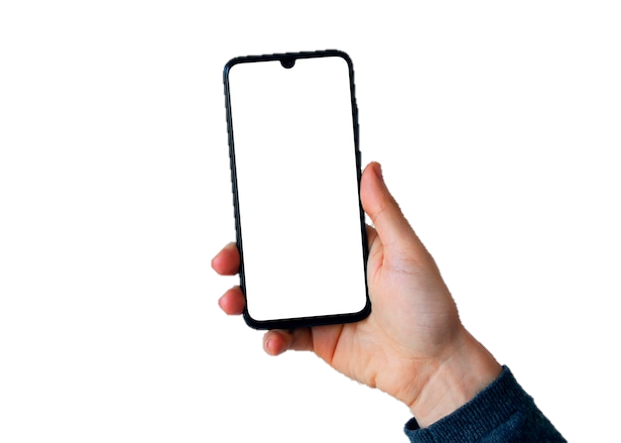
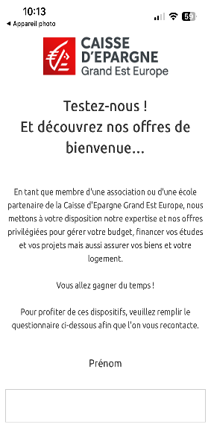
Café Conquête – le dispositif de partenariat
En scannant le QR Code, le prospect peut compléter un formulaire afin d’être recontacté par la CEGEE pour prise de RDV.

Slide 22

Café Conquête – le dispositif de partenariat
Les prospects y découvrent l’essentiel de nos offres en fonction de leur âge.

Slide 23



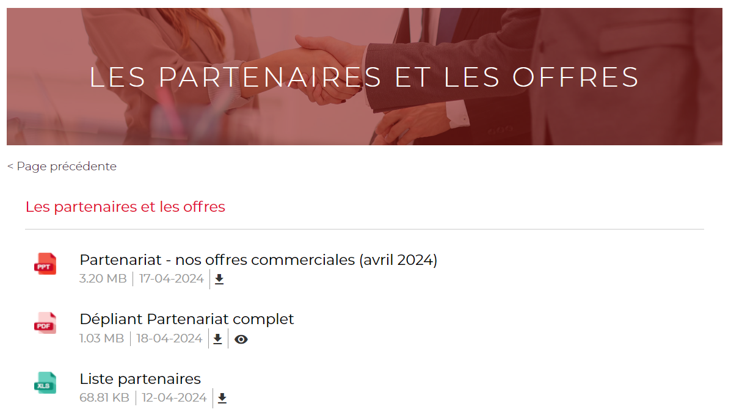

Café Conquête – le dispositif de partenariat
Une version numérique que vous pouvez envoyer par email à vos partenaires est disponible dans la RDC > Conquêtes > Dispositif de partenaires > les offres.

Slide 24
Les chiffres de la conquête
Notre rang RCE
La thématique du mois : Notre dispositif de partenariat
    Nos offres
    Mode opératoire
    Les modèles de convention
    Les outils de communication
    Les animations clients
Le planning

Slide 25
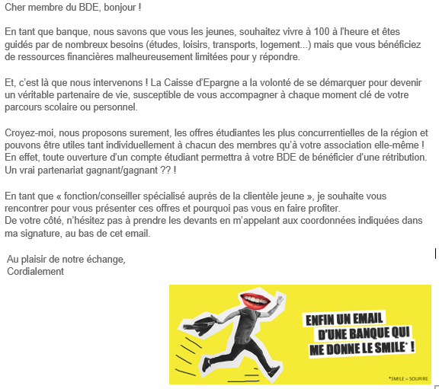
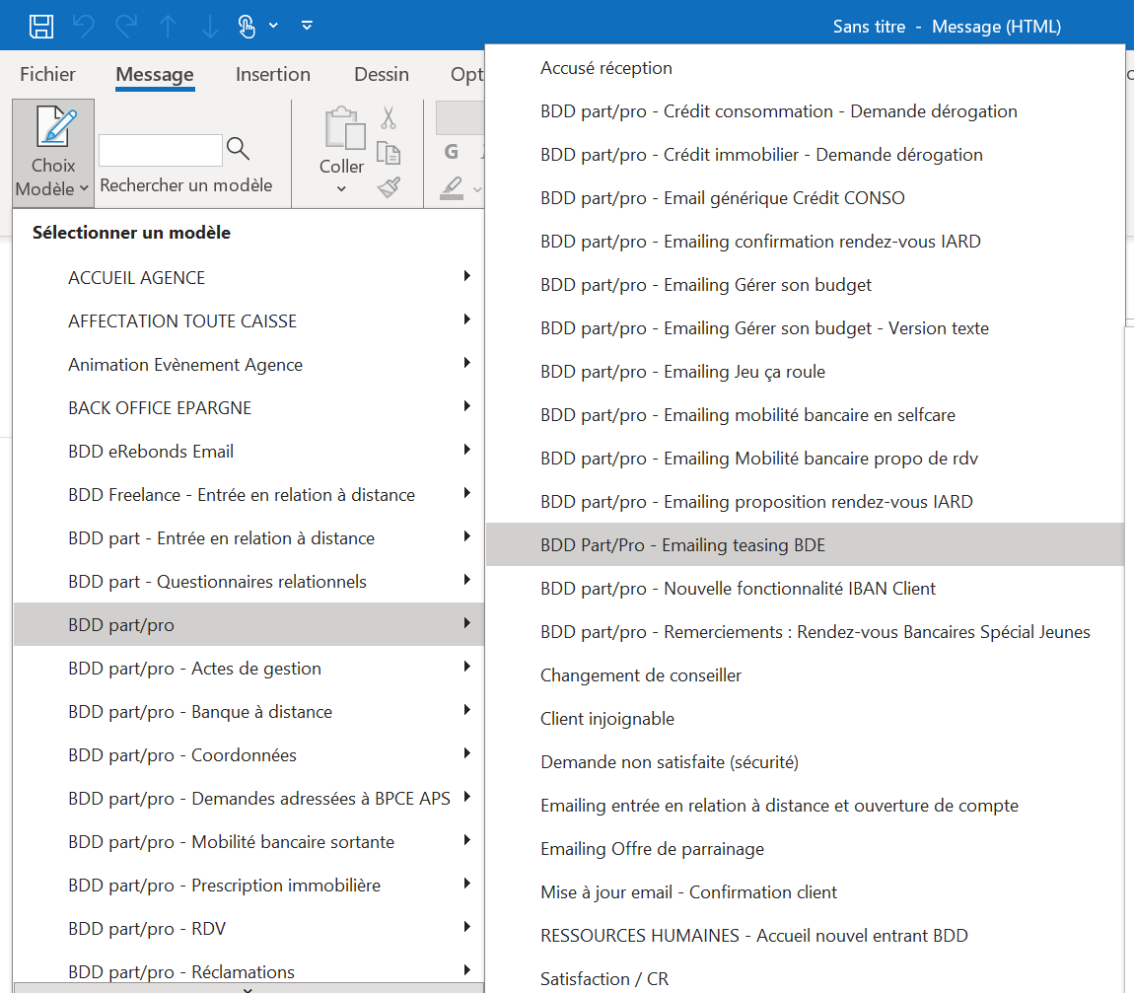

Café Conquête – le dispositif de partenariat
Vous pouvez également envoyer un email « teasing » aux BDE afin de vous faciliter le contact.

Slide 26



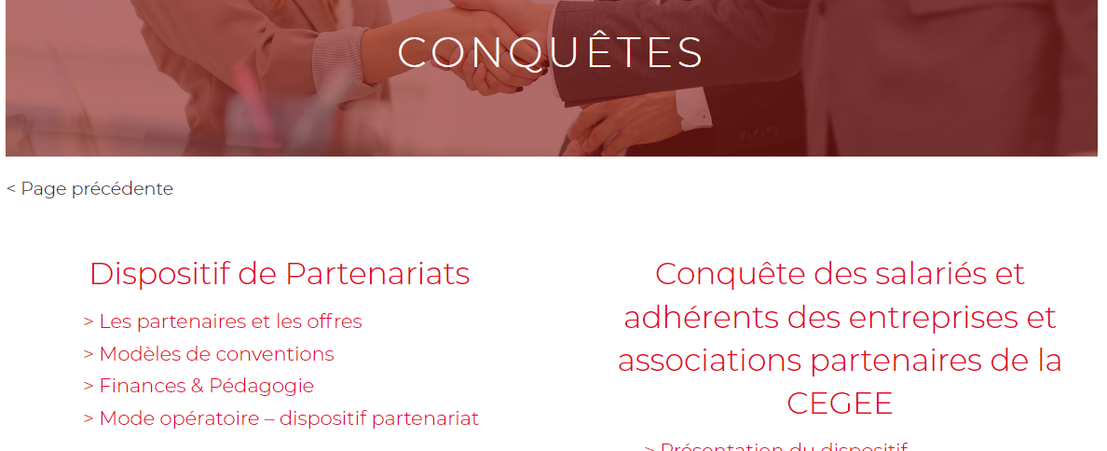
Café Conquête – le dispositif de partenariat
Afin de présenter nos offres auprès des écoles et BDE, un support Powerpoint est à votre disposition.
Afin d’expliquer notre philosophie de partenariat auprès des BDE, vous avez à disposition un support :
  Nous y mentionnons les besoins des jeunes
  L’accompagnement de la CEGEE dans ces besoins
  Nos offres commerciales
  Le suivi personnalisé des clients par un conseiller
Vous pouvez présenter ce support soit :
  En présentiel lors de votre rdv avec le président et son équipe,
  En distentiel via un partage d’écran de votre ordinateur (Teams).
L’idée étant de faire comprendre aux BDE que nous souhaitons établir une vraie relation de partenariat et ne pas nous limiter à un partenariat financier (notre dispositif de partenariat ne permet pas la rémunération directe des BDE).
Le support est disponible dans votre RDC > Conquêtes > Dispositif de Partenariats > Mode opératoire – dispositif de partenariat

Slide 27

Café Conquête – le dispositif de partenariat
Afin de dynamiser les partenariats, la CEGEE a mis en place un dispositif pour la réalisation d’animations clients.
Réaliser des animations en agence avec les clients, salariés, ou adhérents de vos entreprises et associations partenaires est un très bon moyen de :
  Nous démarquer de la concurrence ;
  Nous faire connaître ;
  Conquérir de nouveaux clients.
Retrouvez toutes les astuces et conseils pour mener à bien l’organisation de vos animations dans le Kit animation Agence :
Le kit animation clients en agence est accessible dans . > conquêtes > Animation clients en agence.
dispositif présenté lors du café conquête du mois de mars
Les partenariats qui sont les plus vertueux commercialement sont ceux qui sont animés régulièrement et où une réelle synergie a été mise en place.

Slide 28
Les chiffres de la conquête
Notre rang RCE
La thématique du mois : Notre offre de parrainage
Le planning

Slide 29
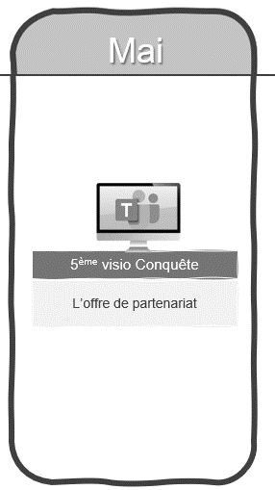






Le planning
Mai
Juin
Juillet
Septembre
5ème visio Conquête
6ème visio Conquête
7ème visio Conquête
8ème visio Conquête
L’offre de partenariat
En voiture Simone
Offre parents ados
Papernest

Slide 30
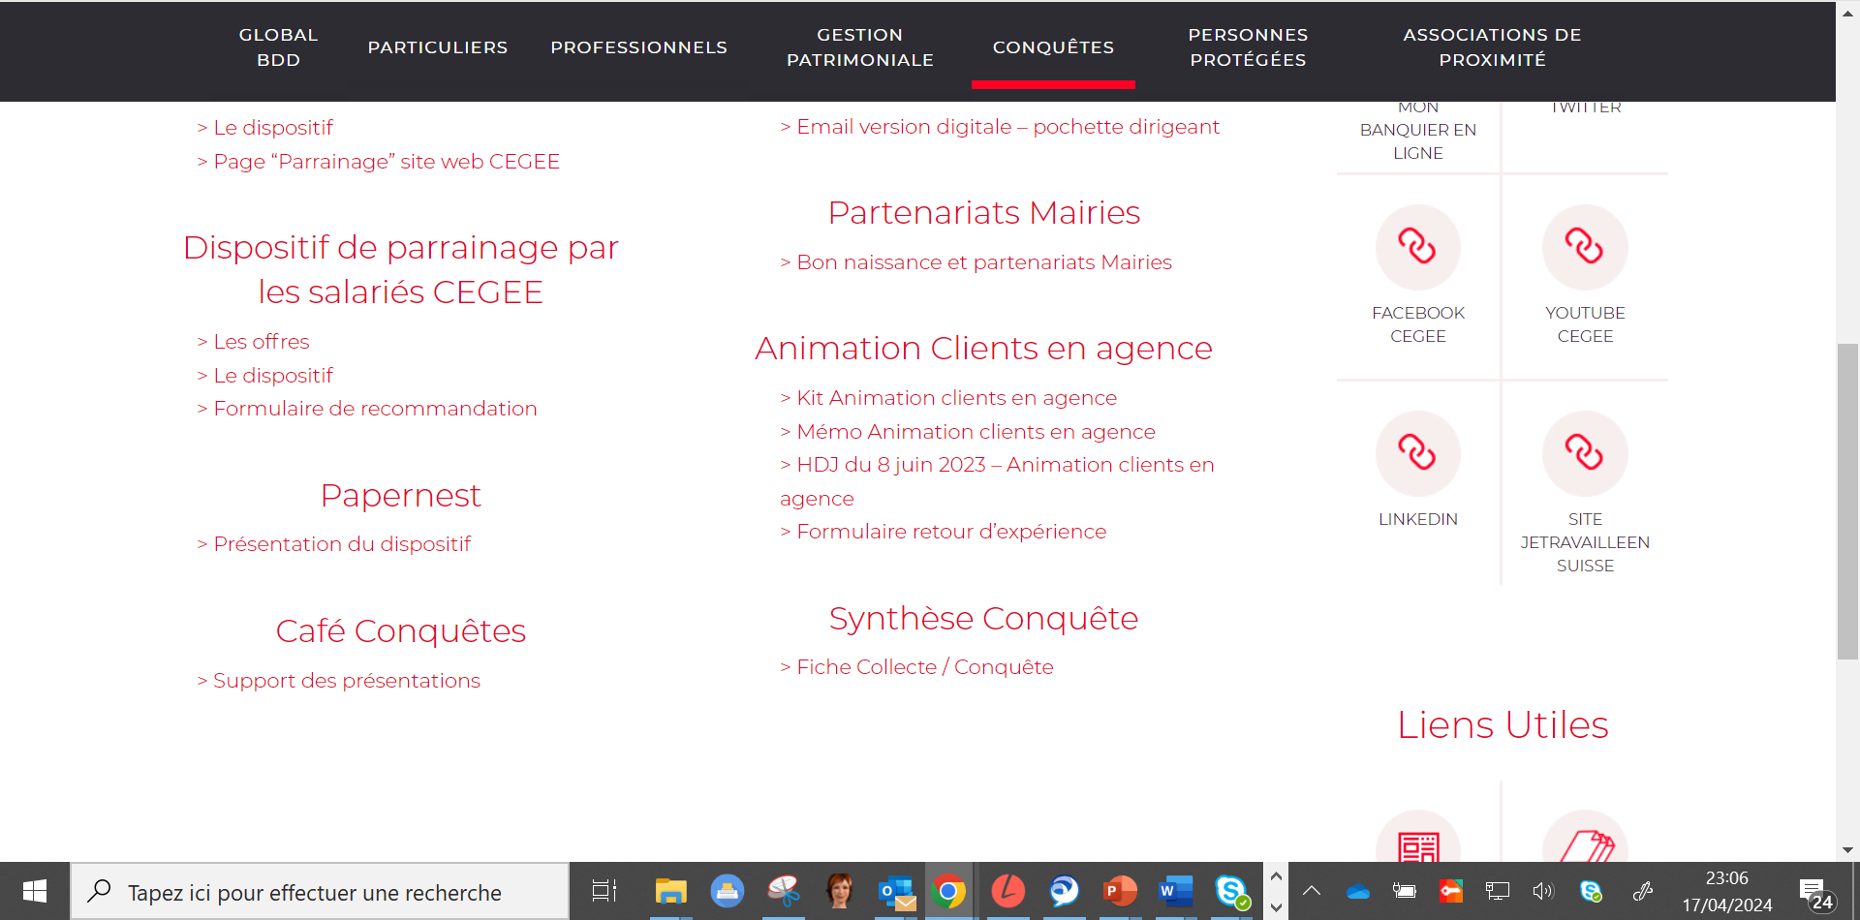
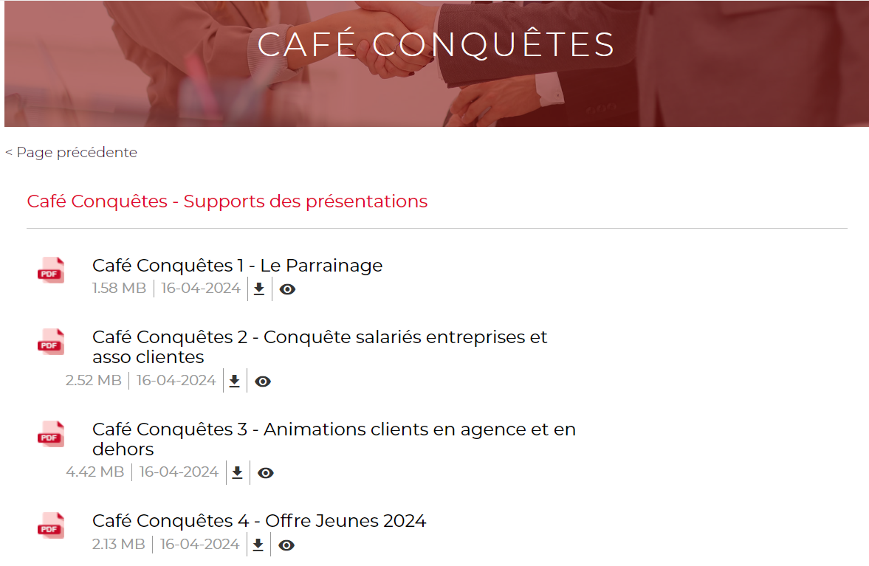
Retrouvez tous les supports des cafés conquêtes dans votre RDC.

Slide 31
À vos marques…
Prêts… Conquérez !
?
?
?

Slide 32


